Slide 1
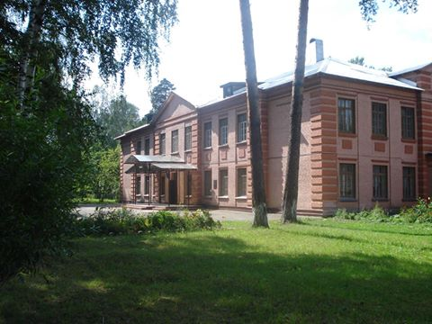
Формы социализации детей обучающихся на дому во внеурочной деятельности
Муниципальное общеобразовательное учреждение
Быковская средняя общеобразовательная школа №15
«Социализация детей-инвалидов и детей с ОВЗ в рамках проектно-исследовательской деятельности на дому с использованием дистанционных образовательных технологий»
Заместитель директора по УМР
высшей квалификационной категории
Салеева Л.Ю.
23.12.2021

Slide 2
«Социализация детей-инвалидов и детей с ОВЗ в рамках проектно-исследовательской деятельности на дому с использованием дистанционных образовательных технологий»

Slide 3
Направления социализации детей с ОВЗ и инвалидностью
Работа классного руководителя
Участие детей с ОВЗ и инвалидностью в олимпиадном движении и конкурсах.
Формы проведения внеурочных занятий в соответствии с индивидуальными учебными планам обучающихся.

Slide 4
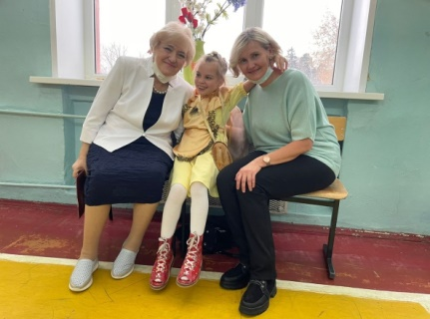
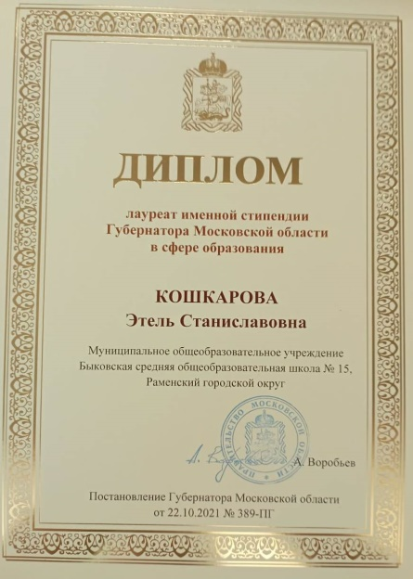
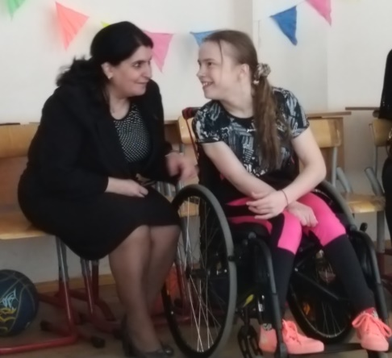
Работа классного руководителя с категорией детей в ОВЗ и инвалидностью обучающихся на дому
Организация участия в мероприятиях школы и классных часах
Работа с родителями
Работа с документами

Slide 5
Результаты участия детей-инвалидов и детей с ОВЗ в олимпиадном движении
Показатели | Весенняя сессия 2021 года | Осенняя сессия 2021 года
Участие | 46% | 84%
Победители | 3 чел | 0
Призёры | 4 чел | 9 чел
Приглашены на муниципальный уровень | - | 4 чел.

Slide 6
Участие ученицы 1 класса в конкурсе чтецов

Slide 7
Региональный фестиваль изобразительного искусства для детей с ОВЗ «Времена года»
Ученик 3 класса
Ученица 2 класса

Slide 8
Всероссийский конкурс Робо Хакатон 2.0 Команда «Инфомания» трек «Интерфейсы управления манипуляционными роботами»

Slide 9
Формы проведения внеурочных занятий в соответствии с индивидуальными учебными планам обучающихся.

Slide 10
Викторины, творческие задания

Slide 11
Работа над проектом. Установочное занятие.

Slide 12
Проект ученицы 5 класса по теме «Хочу стать артисткой!»

Slide 13
Проект-исследование ученика 10 класса

Slide 14
Перспективные направления развития АП
Внедрение в работу школы групповых учебных занятий школьных предметов
Привлечение обучающихся на дому к проектной деятельности с целью профориентационной работы
Внедрение различных форм внеурочной деятельности.
Приобщение детей и родителей к очным мероприятиям внеурочной деятельности.

Slide 15
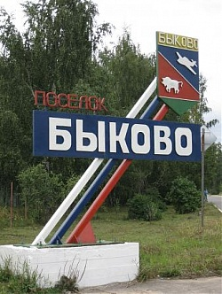
Спасибо за внимание!
Адрес: Московская обл., г.о.Раменский, п. Быково, ул. Станционная, д.9
Тел. 8-(496)-46-2-19-53
e-mail: shkola_15@mail.ru
Обучение детей с ОВЗ https://ramsch15.edumsko.ru /

